Slide 1
BYTENEKO SAAS
Encuesta de Satisfacción 2024 con un título extremadamente largo para probar el ajuste de texto en la portada del reporte
Generado por: Usuario del Sistema
Fecha: 2026-01-15
Período: 2024-01-01 - 2024-03-30

Slide 2
Resumen Ejecutivo
Principales métricas y hallazgos
TOTAL RESPUESTAS
SCORE GENERAL
120
8.7/10
Puntos de Atención:
• [EXCELENTE] ¿Qué tan satisfecho estás con el servicio?
• [CRITICO] Comentarios adicionales

Slide 3
Detalle de Resultados
Vista rápida por pregunta
Pregunta | Métrica Clave | Score/Valor
1. ¿Qué tan satisfecho estás con el servicio? | Promedio | 8.5
2. ¿Qué aspecto valorarías más? | Top Opción | Rapidez y eficien... (45%)
3. Comentarios adicionales | Respuesta | -

Slide 4
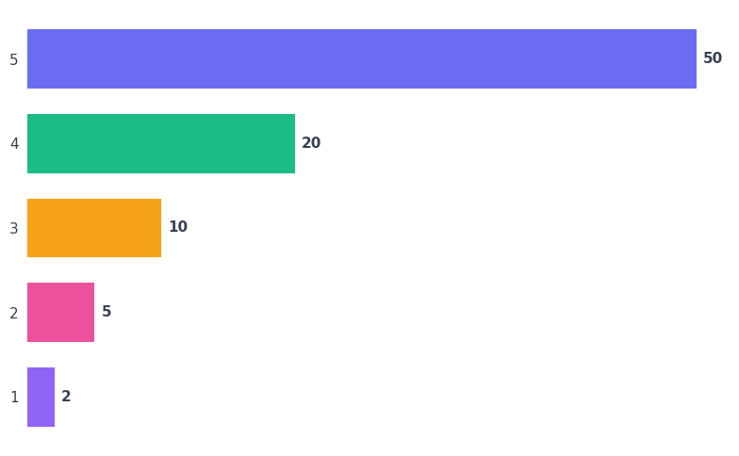
1. ¿Qué tan satisfecho estás con el servicio?
PROMEDIO
8.5
▲ 12.5% vs. periodo ant.
ANALISIS INTELIGENTE
La satisfacción ha mejorado considerablemente respecto al Q3.

Slide 5
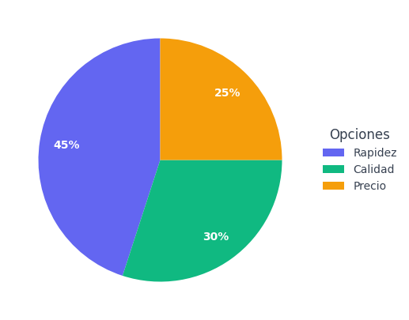
2. ¿Qué aspecto valorarías más?
TOP OPCIÓN
Rapidez y eficien... (45%)
ANALISIS INTELIGENTE
La rapidez es el factor clave para los usuarios.

Slide 6
3. Comentarios adicionales
Pregunta abierta/cualitativa
ANALISIS INTELIGENTE
Los usuarios piden más integraciones.

